Slide 1
The italian presence in post war America 1949 –1972
Cecilia Gibellini, Cristina Iuli, Carla Pomarè
Università del Piemonte Orientale

Slide 2
Modern Italian cool: cultural networking and the circulation of Italian literary, artistic and cultural icons between Italy and the United States
mappatura e studio delle relazioni tra scrittori e intellettuali italiani e americani;
analisi di alcuni casi emblematici di mediazione tra le due culture.

Slide 3
Prima fase: Mapping > (Seconda fase: Knitting)
SOGGETTI: gli autori; i traduttori; gli editori; gli agenti letterari; i direttori e i collaboratori di riviste; le istituzioni (università, Istituti italiani di cultura…);
MEDIA: le riviste;
COSE: i libri; gli archivi (di autori, traduttori, case editrici, riviste, istituzioni); i luoghi (le case editrici, le redazioni delle riviste, le librerie, le sedi delle istituzioni…).

Slide 4
Soggetti: gli autori
Autori statunitensi che soggiornano per periodi più o meno lunghi in Italia e che poi mantengono contatti e relazioni con gli ambienti letterari italiani: John Cheever, Robert Lowell e la moglie Elizabeth Hardwick, Robert Penn Warren, Gore Vidal…
Robert Lowell e Elizabeth Hardwick

Slide 5
Soggetti: gli autori
Autori italiani tradotti, promossi, pubblicati e recensiti negli Stati Uniti.
Alberto Moravia, The woman of Rome [La romana, 1947], trad. di Lydia Holland, New York, Farrar, Straus, 1949

Slide 6
Mad men, episodio 7.13, 2015

Slide 7
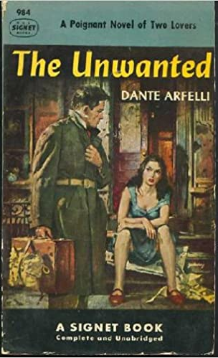

Slide 8
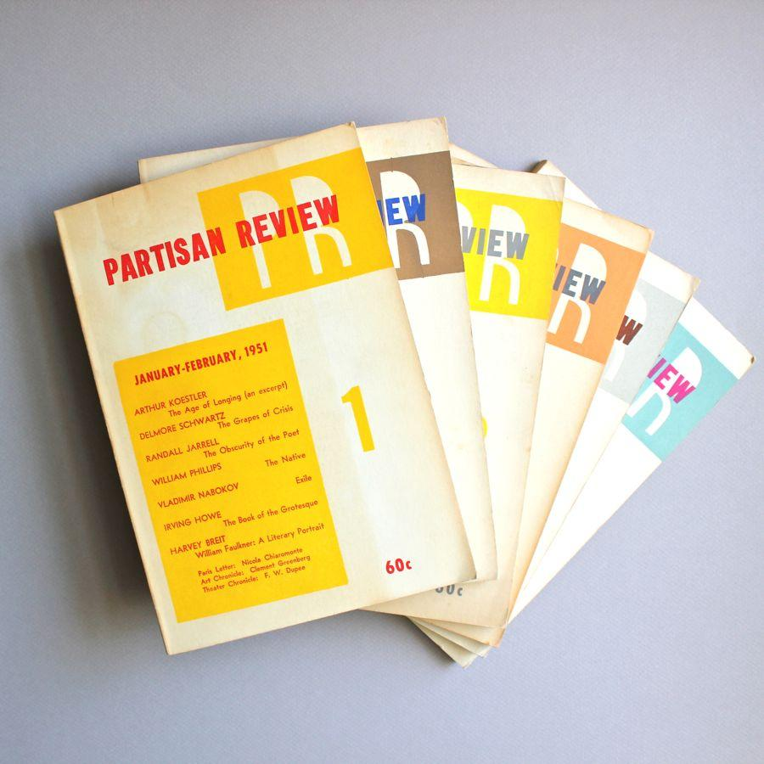
Ignazio Silone (1900-1978)

Slide 9
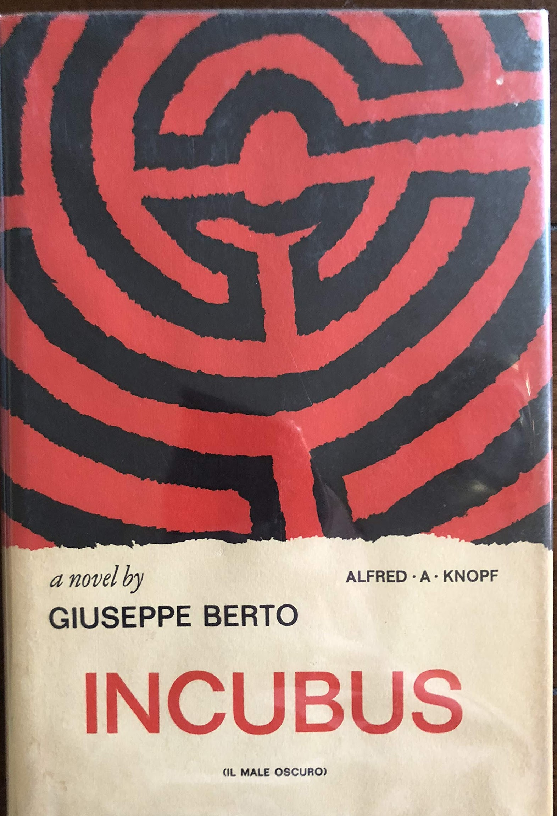
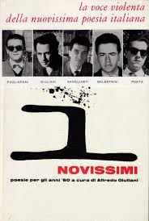
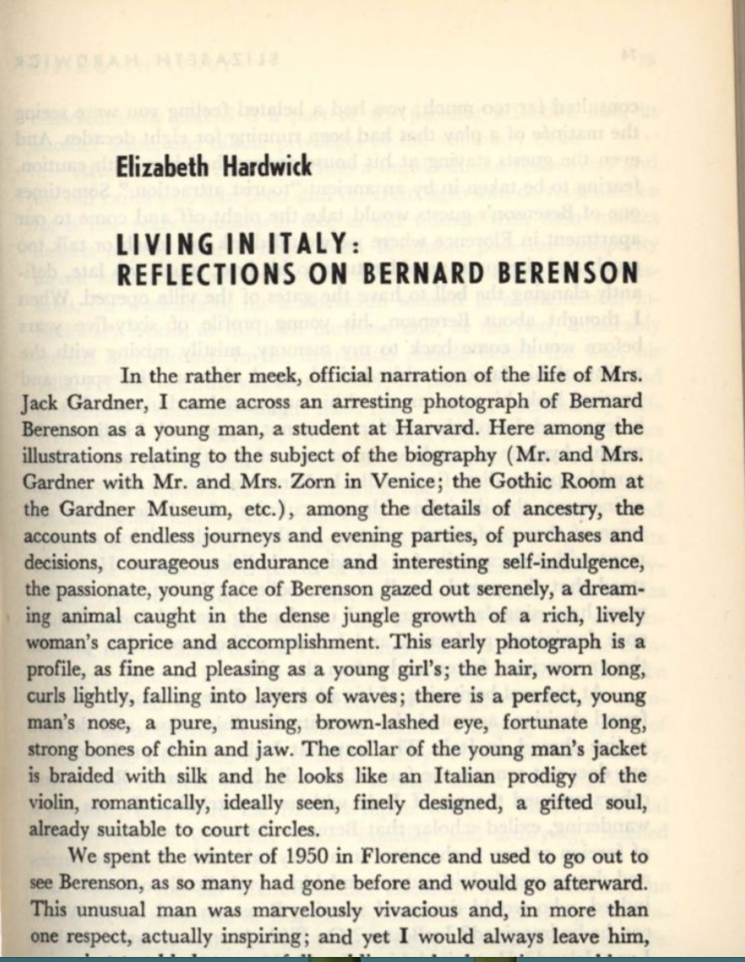
Sugli autori italiani negli U.S.
Questioni linguistiche e traduttologiche: le presenze dei dialetti; le forme di espressionismo linguistico e di sperimentalismo formale e sintattico…
Orientamenti politici e ideologici;
L’immagine (le immagini) dell’Italia;
Il rapporto con il cinema.

Slide 10
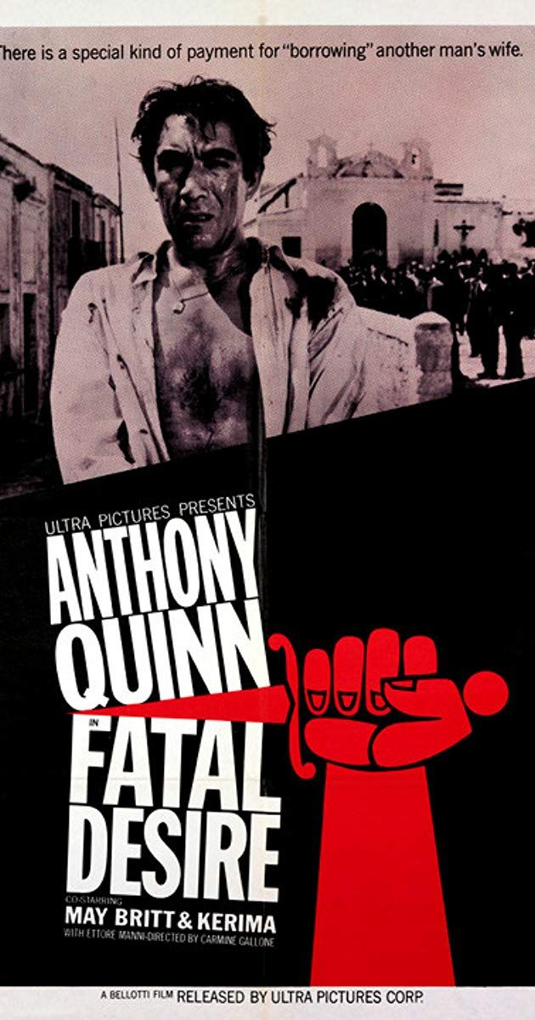

Slide 12
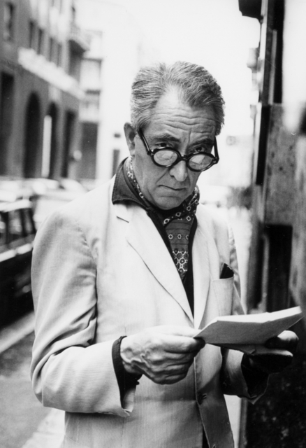
Soggetti: gli autori italiani che risiedevano e lavoravano negli U.S.
Giuseppe Prezzolini (1882-1982);
Niccolò Tucci (1908-1999);

Slide 13
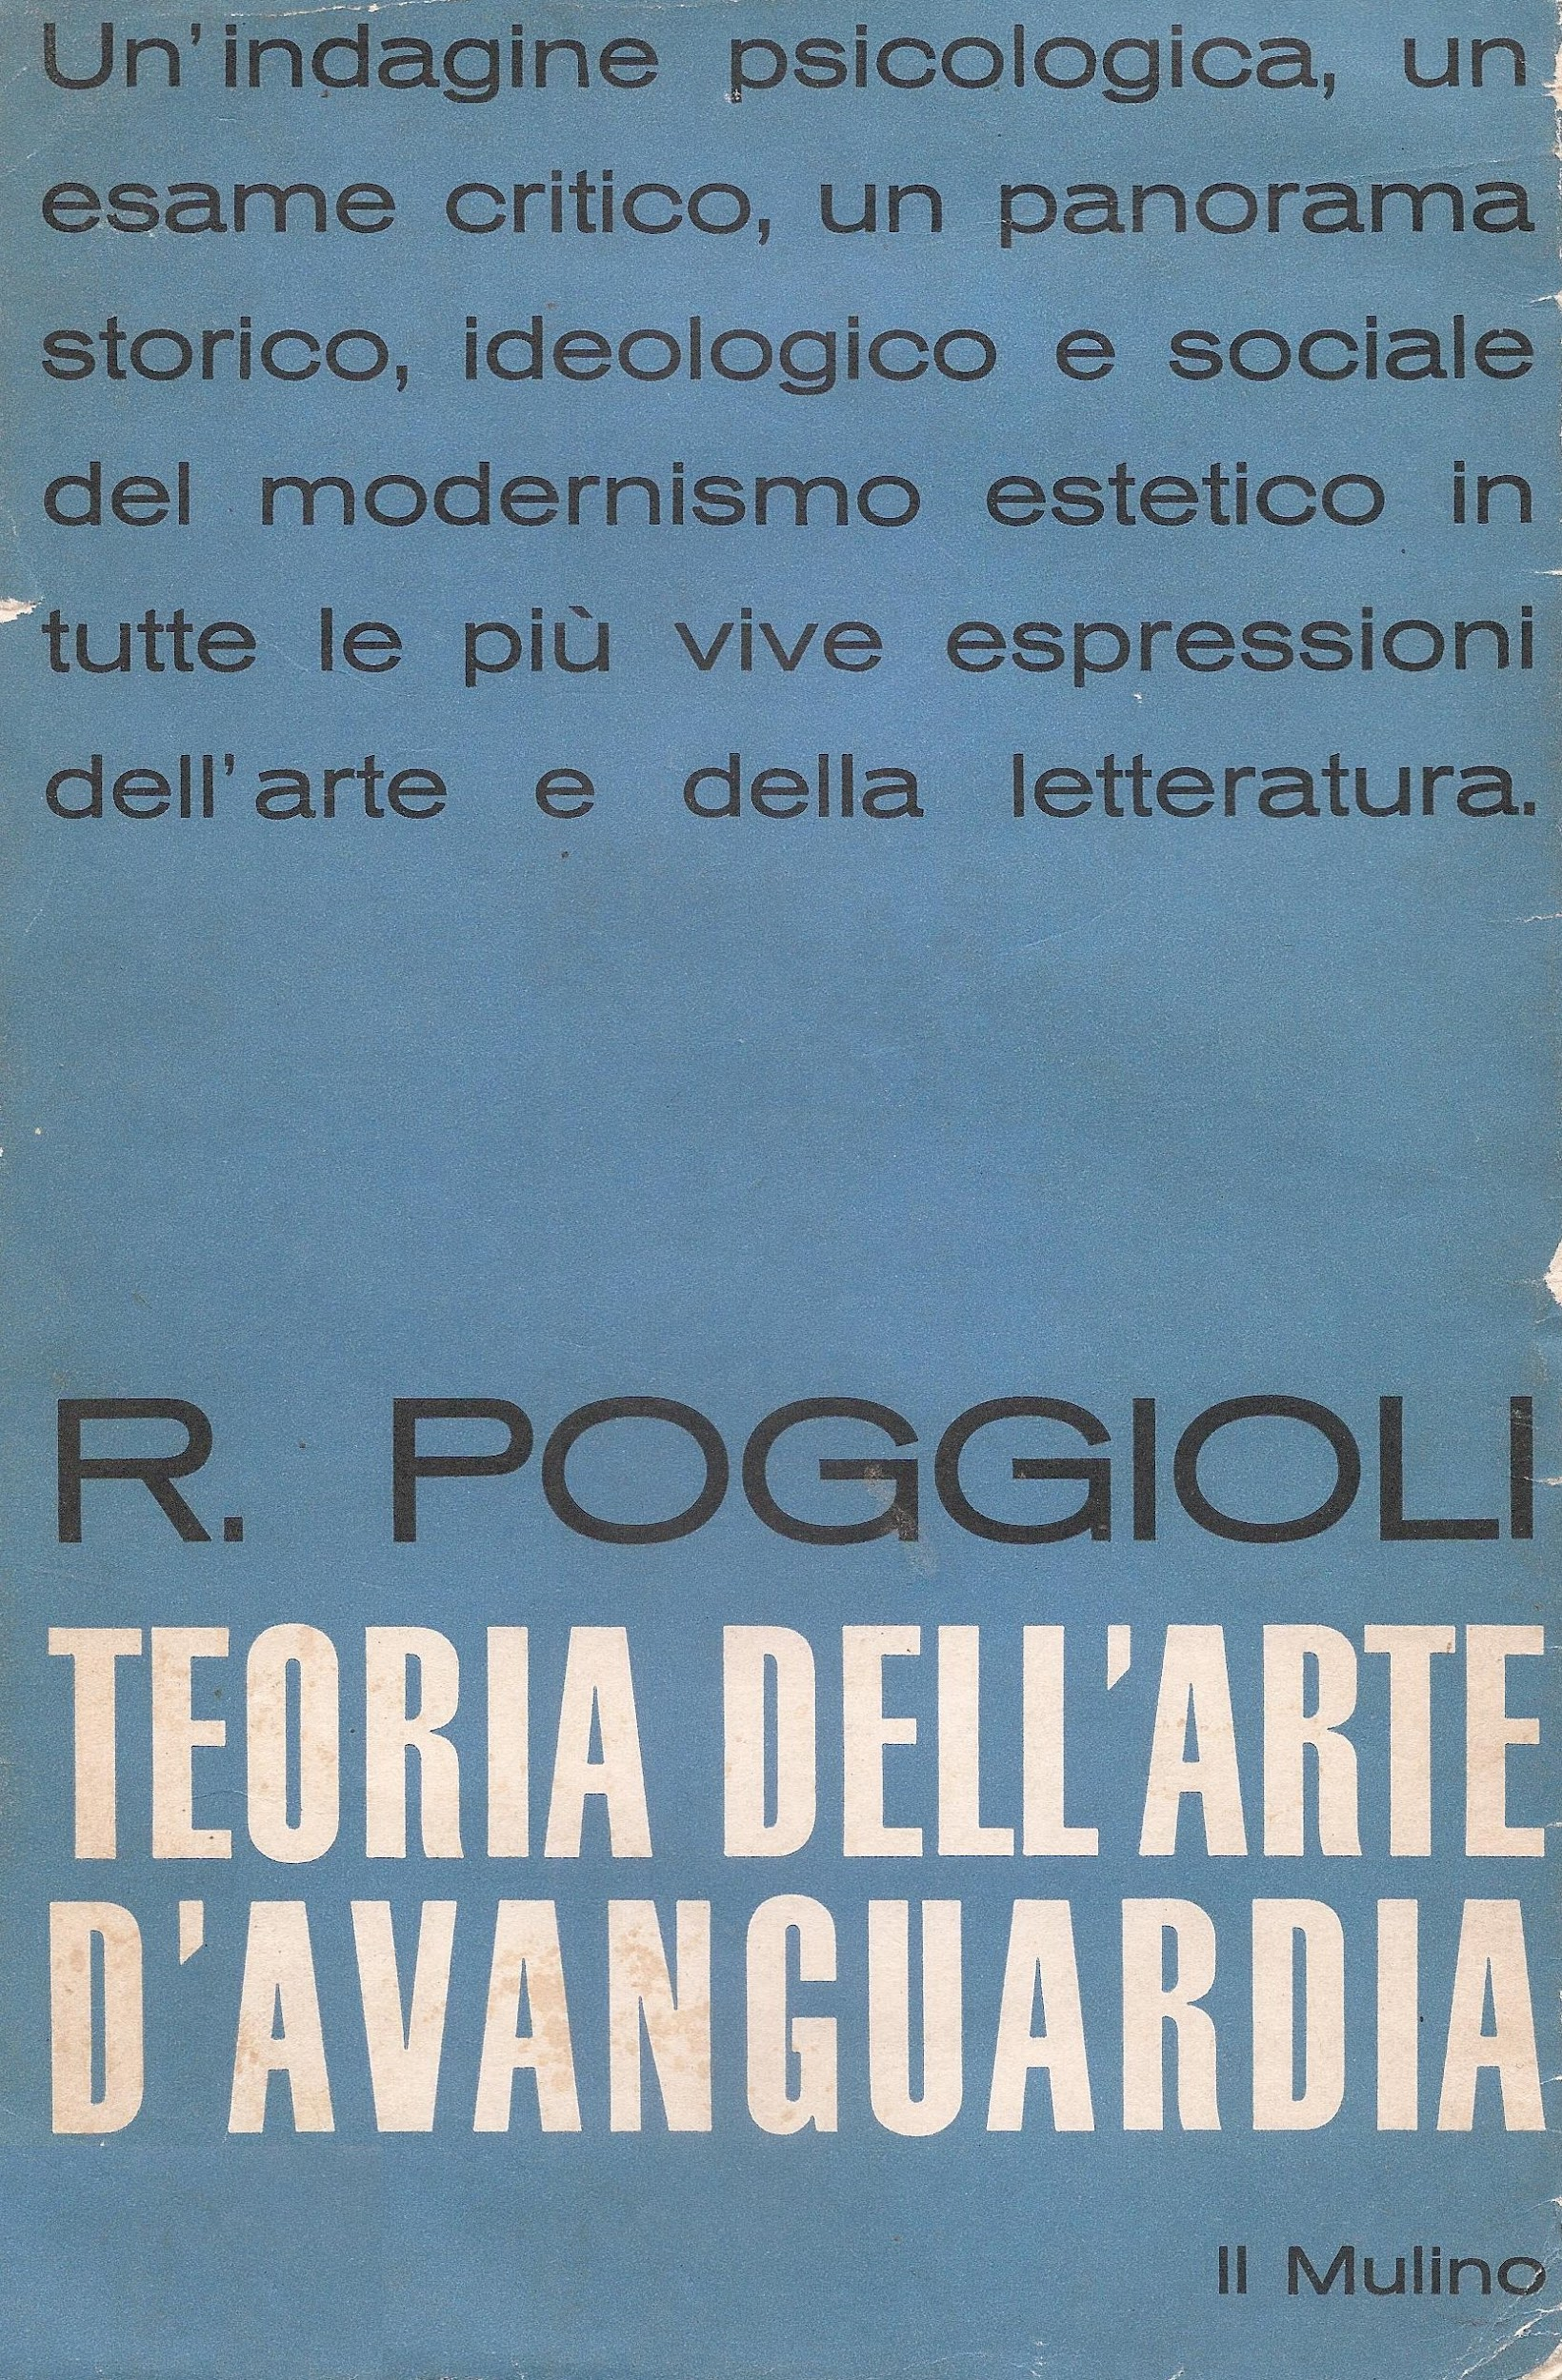
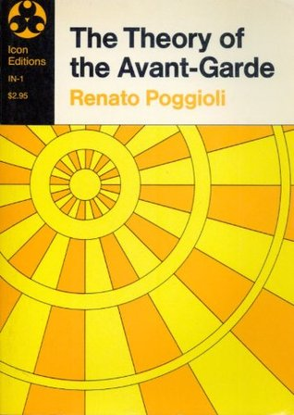
Renato Poggioli (1907-1963)

Slide 14
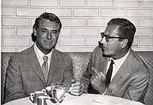
Pier Maria Pasinetti (1913-2006)

Slide 15
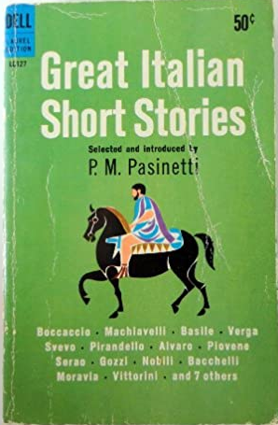

Slide 17
Soggetti: i traduttori
William Weaver (1923-2013),
Frances Frenaye (1908-1996),
Angus Davidson (1898-1980),
Archibald Colquhoun (1912-1964),
Darina Laracy Silone (1917-2003).

Slide 18
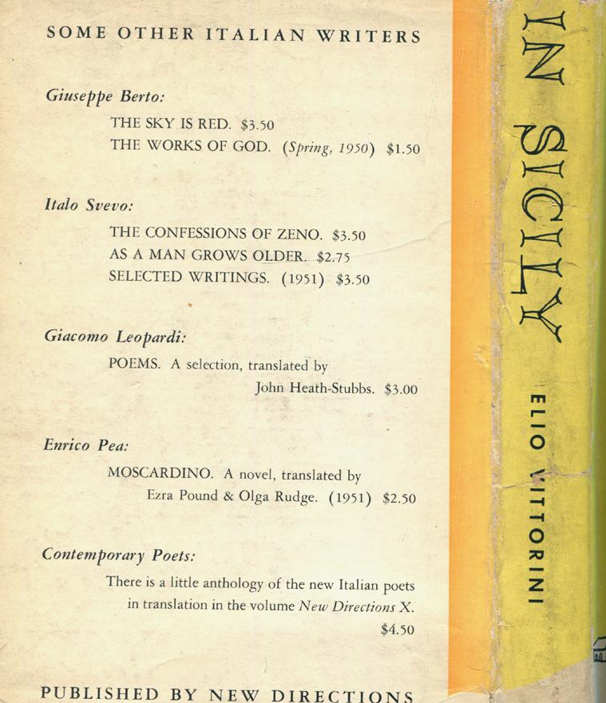
Le case editrici
Italian Publishers
S.F. Vanni Publishers
Farrar, Straus & Young (poi & Giroux)
New Directions

Slide 19
Le riviste
1. «Partisan Review» (1934-2003);
2. «Inventario» (1946-1964);
3. «Botteghe Oscure» (1948-1969);

Slide 20
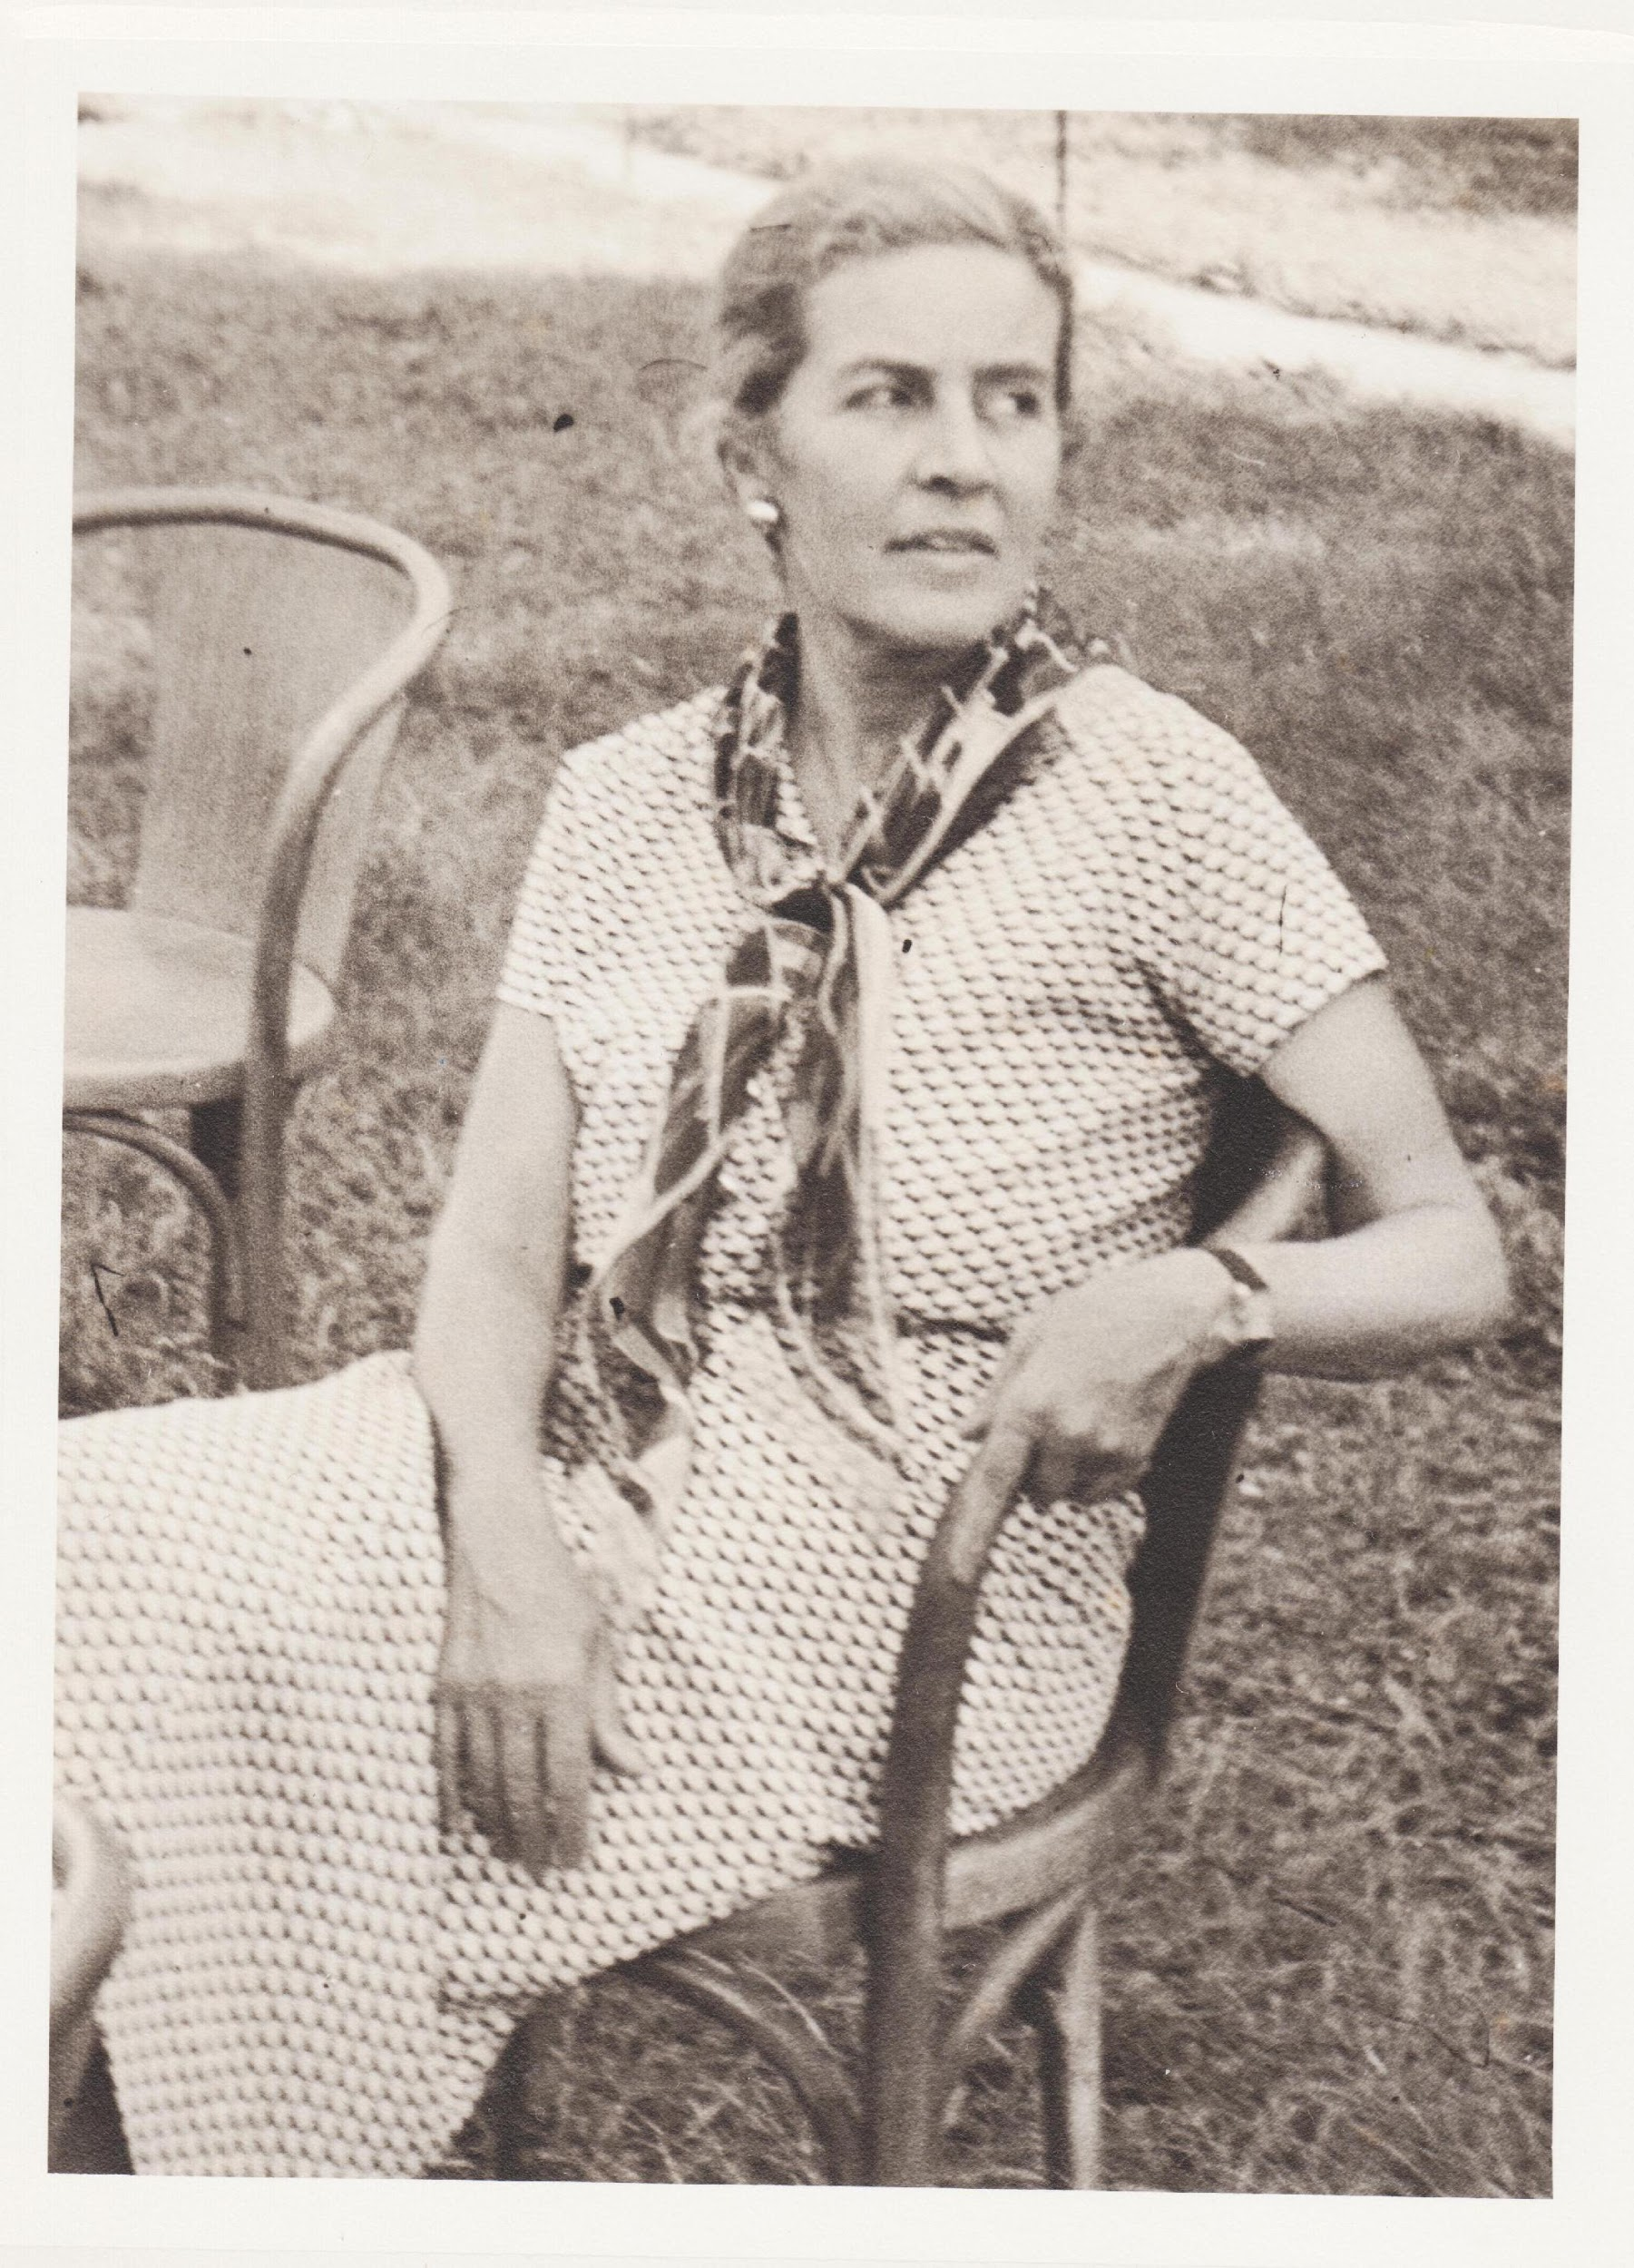
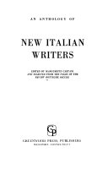
Marguerite Caetani (1880-1963)

Slide 21
Riviste
4. «Italica», dal 1926;
5. «Italian Quarterly», dal 1957;
6. «Forum Italicum», dal 1967;
7. «The New Yorker»;
8. «New York Times»;
9. «Harper’s Magazine»;
10. «Paris Review»;
11. «New York Review of Books»;
12. «Vogue»;
13. «Life Magazine».

Slide 22
Istituzioni
Istituti italiani di Cultura;
Casa Italiana della Columbia University (poi Italian Academy);
Università;
Fulbright Commission;
American Academy a Roma;
ICE (Istituto per il Commercio Estero).

